Slide 1









网络信息空间大数据计算的基础研究
国家重点基础研究发展计划(973计划)
项目复评答辩（信息科学领域）
申报单位： 北京航空航天大学
推荐首席科学家：怀进鹏
2013年5月9日

Slide 2
汇报提纲
1
立项依据与科学问题
2
研究内容与研究方案
3
预期目标与特色创新
4
研究队伍与工作基础

Slide 3

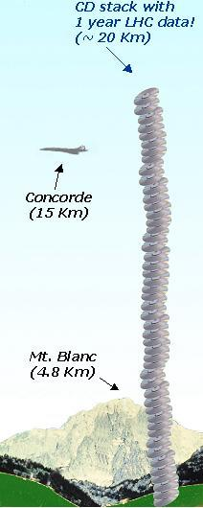
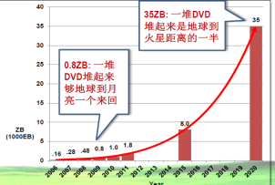

立项依据：网络信息空间大数据
1PB数据:DVD存储约25公里
1ZB=1PB×10⁶
大数据：规模大、变化快、种类杂
社交类应用
搜索类应用
Facebook：用户规模超过10亿，
每天新增数据量10TB
四大微博(新浪，腾讯、搜狐和网易)：用户8亿多，每天新增微博超过2亿条， 图片2000万张
百度：每天新增日志数据量近1PB，数据总量近1000PB
Google：每天新处理数据总量
已超过20PB
飞机
15公里
图灵奖得主Jim Gray和IDC报告
数据每18月翻一番，过去数据是确定的，
当前伴随人机物融合， 网络信息空间
大数据呈现 多样性 和异构性
IDC报告：全球数据2009年0.8 ZB，
2012年 2.7 ZB，预计2020年达35ZB
珠穆朗玛峰8.8公里

Slide 4
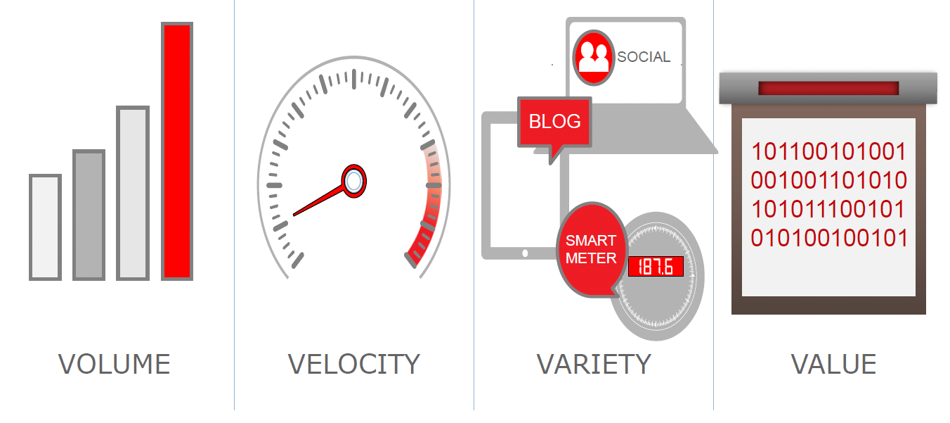


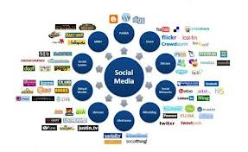





立项依据：大数据的4V特征
规模大
变化快
数
种类杂
价值密度低
用户多
总量庞大
分布广
用户强交互性
跨多通道快速传播
传播行为复杂
数据源多样
数据类型多样
交互方式多样
商业分析
政府决策
舆情监控
维基百科（Wikipedia)
“规模庞大、结构复杂，难以通过现有IT技术与工具处理的数据集”
《经济学人》
Data Deluge
数据泛滥
4

Slide 5










立项依据：大数据的价值
互联网改变
、 交流方式
大数据处理改变
经济和社会生活
Google：2007年，通过2万亿单词 训练语言模型，
发现简单算法在大数据集时产生更好效果
2008年，通过庞大搜索数据训练4.5亿个数学模型，提前几周预测出H1N1流感的爆发和传播
阿里巴巴：2008年，提前8-9个月预测出金融危机
百度：通过4亿用户分析提供个性化搜索服务
熟悉用户
购物习惯
熟悉用户
浏览行为
了解用户
思维习惯及
社会认知

Slide 6



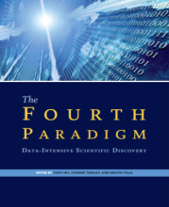

立项依据：大数据的价值
互联网改变
、 交流方式
大数据处理改变
经济和社会方式
改变科学研究途径
三种模式：理论、实验、计算
第四模式：数据密集型的科学发现
国际学术界：Nature(2008): ”Big Data”,
Science(2011): ”Dealing with data”

Slide 7

立项依据：大数据的价值
互联网改变
、 交流方式
大数据处理改变
经济和社会方式
大数据处理
改变思维方式
转变1:从抽样到全样
大数据数量大，数据统计特征分布不均匀，传统采样方法不适用
案例：Google流感预测采用搜索数据取代抽样
转变2:从精确到非精确
大数据下精确性不再是绝对追求目标，需对宏观趋势给出快速预测
案例：搜索与推荐系统只需返回前几项
转变3:从因果到关联
仅需知其然，无需知其所有然，用于“发现事实、预测未来”
案例：沃尔玛综合商业、Twitter和Facebook数据
大数据将对经济社会和科学研究发展具有重要意义，
但，如何从大、快、杂的数据中快速挖掘关联关系
面临诸多挑战！

Slide 8

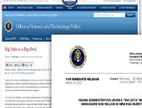
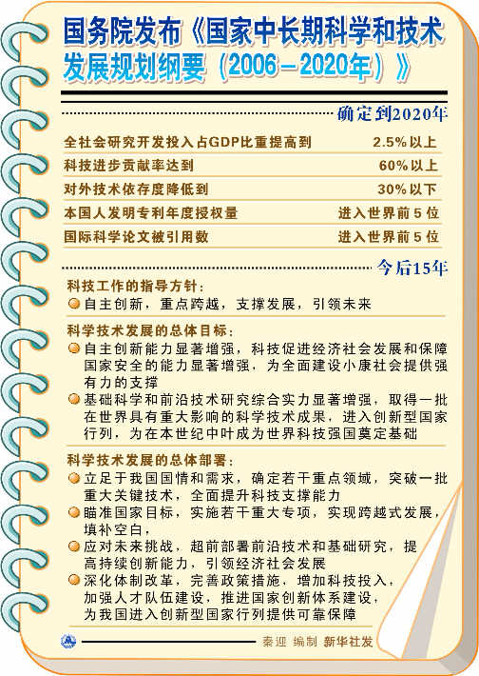
立项依据：战略意义
引起广泛关注
美国：2012年投入2亿美元启动
“大数据研发计划”，提升到其国家战略层面
欧盟：2012年斥资10亿欧元启动大科学(Big Science)计划，研究社会超级计算和大规模数据挖掘方法
国际著名IT企业：谷歌、亚马逊、微软、IBM和Facebook等也将大数据列入重点发展计划
中国
《国家中长期科学和技术发展规划纲要(2006-2020)》
《国家重点基础研究发展计划和重大科学(2014)》
百度、阿里巴巴等积累大量实际运行数据
国内高校和科研院所提前布局

Slide 9



从大数据到大数据计算
大数据特征:4V
大数据处理是否
改变传统思维方式？
转变1:
从抽样到全样
大数据对计算
产生什么影响？
规模大
变化快
转变2:
从精确到非精确
用户强交互性
跨多通道快
转变3:
从因果到关联
种类杂
价值密度低
9
Notes:
计算的特征：3I
科学计算xxx？

Slide 10

从大数据到大数据计算
大数据特征:4V
Inexact
近似性
Z
规模大
变化快
x
x
传统精确处理思路不适用
允许解的一定范围区间近似
数据异构多源，多噪声
Y
x
Y
用户强交互性
跨多通道快
目标:寻找数据关联趋势宏观特征
种类杂
价值密度低

Slide 11

从大数据到大数据计算
大数据特征:4V
Inexact
近似性
Incremental
增量性
规模大
变化快
Δx
难以形成大数据统一视图
全量式批处理难以满足要求
数据持续产生，且不断更新
用户强交互性
跨多通道快
数据处理实时性要求高
种类杂
价值密度低

Slide 12
从大数据到大数据计算
大数据的计算特征 = 3I
大数据特征:4V
Inexact
近似性
Incremental
增量性
Inductive
归纳性
规模大
变化快
x
数据分布在多源数据集中
单源数据不足，需修正处理偏差
从传统还原法到归纳法
用户强交互性
跨多通道快
x
x
x
种类杂
价值密度低
x
x
x
x
多源数据间
隐含关联特性
x
x
x
x

Slide 13
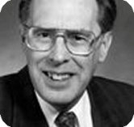
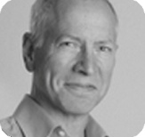
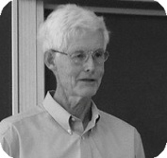
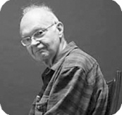
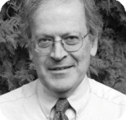
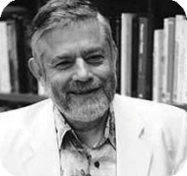
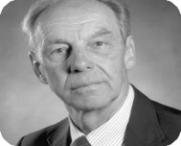
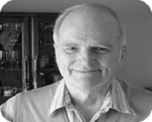

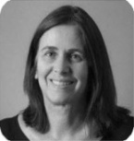
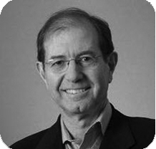


科学问题一：可计算 (1)
计算问题是计算机科学的本质问题，而算法是一切计算问题的核心
算法
John E Hopcroft
Robert Tarjan
(1986）
Stephen Cook
（1982）
Donald Knuth
（1974）
G=F(x)
数据
70年代前 | 算法研究
70年代 | 确定性多项式时间算法 发现NP困难性
80年代 | 随机化算法 随机性能加速算法
90年代 | 近似算法 后期发现近似困难性
Leslie Valiant
（2010）
Manuel Blum
（1995）
Juris Hartmanis ,
Richard Edwin Stearns
（1993）
Shafi Goldwasser
Silvio Micali
（2012）
大数据时代：计算复杂度与算法理论是否有新的问题？
Notes:
传统的计算理论是在有了大量算法以后，的重要贡献找到了算法复杂性的分析方法和分类。
大数据的算法的规律怎么认识，

Slide 14

科学问题一：可计算 (2)
G=F(x)
采用最快硬盘读取速度6Gbps,仅线性扫描
1PB(10¹⁵ 字节)数据，需1.9天
1EB(10¹⁸ 字节)数据，需5.28年
但，百度一天处理网页数据超10PB！
计算问题
不可判定问题
可判定问题
因此，大数据下，传统认为易解问题可能成为“难解”问题！
难解问题
易解问题
(有多项式算法)
什么是大数据计算中的易解问题？
是否存在大数据易解问题的复杂度类
的完全问题（类似NP完全问题）？
采用何种大数据计算问题的归约关系？
不可近
似问题
可近似
问题
大数据 难解问题
大数据 易解问题
近似算法
（多项式算法）
已延续50年的复杂性理论，将遇到大数据的挑战，急需新的理论和思想！

Slide 15
科学问题一：可计算 (3)
G=F(x)
大数据背景下，传统可近似算法理论存在局限性：
可近似问题不再可近似
仅追求时间复杂度更低的算法：已不是最优选择
计算问题
不可判定问题
可判定问题
近似：
⊕
近似的新挑战：
F →F’
X →X’
难解问题
易解问题
(有多项式算法)
什么是大数据计算中可近似问题？
如何衡量数据量与近似效果的关系?
不可近
似问题
可近似
问题
大数据
难解问题
大数据
易解问题
不同于传统近似算法理论，大数据的近似算法理论，需要研究数据量、算法效率、计算结果精确性之间均衡
近似算法
（多项式算法）
大数据不可近似问题
大数据可近似问题

Slide 16

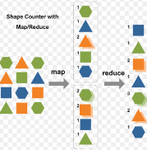
科学问题一：可计算 (4)
G=F(x)
算法是否有新的突破？
MapReduce (OSDI 2004)
x → x₁, x₂, x₃… x_{n}
有效分布处理全量数据
增量性
MR并非唯一，更非最好:
增量处理 Percolator, 获得比MR 100x的处理速度 (OSDI 2010)
如何设计更有效的算法
基于部分计算的分布式处理
保持特定计算结果的压缩
最优k个结果及提前终止
有界增量计算
… …
3I特征
大数据计算的理论和算法均面临新挑战：
不仅仅是从小到大的量变，而将发生根本性变化!

Slide 17
科学问题一：可计算 (5)
可计算问题是大数据计算的本质问题
G=F(x)
什么是大数据计算的易解问题?
什么是大数据计算的可近似问题?
如何设计更有效的大数据计算算法?
动态数据处理算法的量效均衡：从数据量与计算有效性间的均衡角度重新审视计算复杂性和算法理论，突破传统计算复杂性和算法设计思想的局限。

Slide 18



科学问题二：可表示 (1)
数据表示、度量和理解是大数据计算基础
G=F(x)
现有方法
统计抽样：通过样本评估总体的统计特征
层次抽象：通过层次分类和聚类
特征选取：从高维空间选择重要特征
表示
如何量化特征规模、质量与计算问题之间的关系？
x
统计
逻辑特征
x
x
抽样,抽象
如何从高维空间抽取重要特征？
x
特征选取
“独立同分布假设” 不适用
“维灾难”：特征矩阵稀疏
x → X
3000万维
特征维度高
特征矩阵稀疏
数据
相互参照
关系复杂
大杂快散
如何建立异构高维数据的表示方法？
搜索:10¹⁰维

Slide 19
科学问题二：可表示 (2)
数据表示、度量和理解是大数据计算基础
G=F(x)
度量
通过计算语义距离，定义数据间关系
固定测度函数（欧氏距离、内积等）
基于机器学习建立度量模型
现有模型
大间隔度量学习模型
局部保持投影算法
x
语义距离
x
度量
局限于同构数据
测度函数
（固定/基于学习）
数据多源异构
x → X
大杂快散
异构数据混合
关联相互参照
如何建立多源异构数据的度量模型？

Slide 20


科学问题二：可表示 (3)
数据表示、度量和理解是大数据计算基础
G=F(x)
语义理解
建立统计语义模型或逻辑关系模型
统计模型：关联规则、分类、聚类等
逻辑模型：语义和本体模型（RDF、OWL等）
交互式可视分析
特定数据、特定场景的可视化方法和工具
x
x
语义模型
局限于
单一数据源
x
可视分析
数据多源异构
x → X
大杂快散
别名、冗余、
不一致关系等
如何理解多源数据,并给出可视结果？

Slide 21
科学问题三：可操作 (1)
大规模分布式处理是大数据计算的支撑
G=F(x)
现有数据挖掘与机器学习面向单一领域简单的数据，难以支持多源异构动态的大数据挖掘。
大数据挖掘系统
现有系统架构多为计算密集型，面临扩展失度、处理失效和能耗失控的问题。
分布式系统架构
如何设计大数据的计算模型与系统架构？
MapReduce模型：静态、离线、全量批处理，无法支持增量、迭代和交互的大数据处理。
大数据计算模型

Slide 22





科学问题三：可操作 (2)
大数据分析与挖掘是大数据计算的目标
G=F(x)
数据特征
分析挖掘的挑战
规模：大
针对单一数据，挖掘效果差
跨领域间增量、迁移学习？
如何支撑多源融合、交互扩展的分析与挖掘？
单一算法处理，准确性低 如何归纳、群体交互挖掘？
种类：杂
群体计算
关键字查询，难以满足需求 如何支持新型搜索？
变化：快
图搜索
复杂异构多维，挖掘效率低 高效可扩展的大数据引擎？

Slide 23




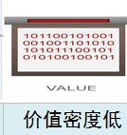
大数据计算：科学问题
数据特征
大数据计算特征 = 3I
科学问题
可表示
（量化表示）
Inexact
近似性
Incremental
增量性
可计算
（量效均衡）
Inductive
归纳性
可操作
（存算联动）

Slide 24
汇报提纲
1
立项依据与科学问题
2
研究内容与研究方案
3
预期目标与特色创新
4
研究队伍与工作基础

Slide 25
主要研究内容
5.实验验证及示范应用
科学问题
可表示
可表示
4.大数据分析与挖掘处理系统
可计算
可计算
3.能效优化的分布式系统架构与机制
可操作
可操作
1.多源异构数据的
表示、度量与理解
2.大数据计算的复杂性理论与算法理论
Notes:
1.多源异构数据的表示、度量与理解
2.大数据计算的复杂性理论与算法理论
3.能效优化的分布式系统架构与机制
4.大数据分析与挖掘处理系统
5.实验验证及示范应用
课题4: 大数据分析与挖掘处理系统
课题5: 大数据计算的示范应用

Slide 26
研究内容1：多源异构大数据的表示、 度量与语义理解
多
知
识
源
本体
专业数据库
维基百科
标注
多源异构大数据
文档
约束关系
视频
图像
异构特征选择
异构度量
异构分类、排序
异构摘要
本体集成
可视化分析

Slide 27
研究内容1：多源异构大数据的表示、 度量与语义理解
多源异构大数据的表示
增量式层次化分类体系
特征集间约束关联关系抽取方法
异构特征融合模型
多源异构大数据的度量
数据间关联关系的获取方法
语义相似性及距离计算方法
保持数据关联关系的异构度量模型
多源异构大数据的语义理解
面向异构大数据的语义知识模型
可视摘要生成方法与多人协作场景共享大数据可视界面

Slide 28
研究内容2：大数据计算的复杂性理论 与算法理论
易解类
复杂性理论
数据驱动的近似算法理论
大数据高效
算法理论
问题易解性
(多项式复杂性 ≠易解）
可近似性
(多项式近似算法不可用)
算法高效性
(以局部观全局)
可计算性问题

Slide 29
研究内容2：大数据计算的复杂性理论 与算法理论
大数据计算的易解类复杂性理论
易解问题复杂度、易解类完全理论
保持计算结果的数据转换
数据驱动的近似算法理论
数据驱动近似率
数据量、计算时间与计算结果精确性的均衡
基于语义相似性聚类、索引、数据层次化建模的近似算法
大数据高效算法理论研究
局部数据理论
基于部分计算的分布式处理
保持特定计算结果的压缩
最优k个结果及提前终止
有界增量计算

Slide 30
研究内容3：能效优化的分布式系统架构 与机制
高效可扩展的
大数据计算
体系结构
大数据
分布式计算的
运行机制
能效优化的
多粒度
存储机制
存算联动思路
近似计算方法
数据感知存储
4V特征
3I特征
规模大
近似性
种类杂
增量性
变化快
归纳性
价值散
问题：能效优化、可扩展
支撑大数据计算的分布式系统
计算特性
数据特性
Notes:
大数据计算的3I特点，对直陈该大数据计算的分布式系统架构提出了很多挑战。其中，核心问题是能效优化，系统的可扩展性。针对这一问题，我们将从三个方面开展研究。

Slide 31
研究内容3：能效优化的分布式系统架构 与机制
高效可扩展的大数据计算体系结构
存算联动的大数据计算体系结构
大数据计算系统的高效互连架构
大数据计算系统的可扩展模型和能效模型
大数据分布式计算的运行机制
能效优化的资源调度与分配机制
运行时监测与优化机制
大数据计算的非精确运行机制
能效优化的多粒度存储机制
能效优化的多粒度存储架构
低能耗可扩展的分布式键/值存储技术
数据高效冗余存储机制

Slide 32



研究内容4：大数据分析与挖掘处理系统
高效可扩展的挖掘引擎
社交网络
地理信息
……
文本数据
图像视频
……
多维向量
复杂图数据
关联关系
动态迁移学习
群体计算技术
图查询技术
单一静态
领域数据
方法单一
准确度低
关键字查询
难满足需求
可操作性问题

Slide 33
研究内容4：大数据分析与挖掘处理系统
多源异构动态大数据挖掘算法
多源异构动态迁移学习算法
估计学习稳定性与偏差纠正方法
动态分布式图挖掘算法
大数据交互挖掘模型与技术
交互式数据挖掘模型与方法
基于多维向量的数据存储与索引
高效可扩展的挖掘引擎技术
高效可扩展的并行向量计算引擎
高效可扩展的图计算引擎

Slide 34
研究内容5：示范应用
针对微博和互联网智能搜索两大应用开展示范应用研究
面向微博突发事件分析与预警的示范应用系统
四大微博运营商数据
8亿多微博用户，每天产生信息超2亿条
微博数据向量空间
表示、特征选择和语义模型
面向多源异构微博数据的近似算法和高效算法设计
面向多源异构数据的分布式存储技术
大数据分析与挖掘技术及处理系统
多源异构大数据
量化表示与理解方法
大数据驱动的
算法理论
面向数据挖掘的分布式计算存储架构

Slide 35

研究内容5：示范应用
针对微博和互联网智能搜索两大应用开展示范应用研究
百度互联网智能搜索引擎
传统搜索
基于关键词
仅提供链接
需人工检索
智能搜索
直接提供答案
知识关联
实时信息
个性化搜索
百度产品线数据源
百度知道/贴吧/图片/…
知识及兴趣图谱
支持能效优化及实时搜索的网页库
基于语义的
Web知识网络
大规模机器学习
计算引擎与算法库
大数据分析与挖掘技术及处理系统
多源异构大数据
量化表示与理解方法
大数据驱动的
算法理论
面向数据挖掘的分布式计算存储架构

Slide 36
课题设置及相互关系
5.实验验证及示范应用
4.大数据分析与挖掘处理系统
可操作
3.能效优化的分布式系统架构与机制
课题1: 大数据的表示、度量和语义理解
沈一栋（中科院软件所）
1.多源异构数据的
表示、度量与理解
2.大数据计算的复杂性理论与算法理论
可表示
可计算

Slide 37
课题设置及相互关系
5.实验验证及示范应用
4.大数据分析与挖掘处理系统
可操作
3.能效优化的分布式系统架构与机制
课题2: 大数据的计算复杂性与算法理论
怀进鹏（北京航空航天大学）
1.多源异构数据的
表示、度量与理解
2.大数据计算的复杂性理论与算法理论
可表示
可计算

Slide 38
课题设置及相互关系
5.实验验证及示范应用
4.大数据分析与挖掘处理系统
课题3: 能效优化的大数据分布式系统架构
倪明选（广州市香港科大霍英东研究院）
可操作
3.能效优化的分布式系统架构与机制
1.多源异构数据的
表示、度量与理解
2.大数据计算的复杂性理论与算法理论
可表示
可计算

Slide 39
课题设置及相互关系
5.实验验证及示范应用
课题4: 大数据分析与挖掘处理系统
杨强（华为技术有限公司）
4.大数据分析与挖掘处理系统
可操作
3.能效优化的分布式系统架构与机制
1.多源异构数据的
表示、度量与理解
2.大数据计算的复杂性理论与算法理论
可表示
可计算

Slide 40
课题设置及相互关系
5.实验验证及示范应用
课题5:大数据计算的示范应用
云晓春（国家计算机网络与信息安全管理中心）
林仕鼎（百度）
4.大数据分析与挖掘处理系统
可操作
3.能效优化的分布式系统架构与机制
1.多源异构数据的
表示、度量与理解
2.大数据计算的复杂性理论与算法理论
可表示
可计算

Slide 41
汇报提纲
1
立项依据与科学问题
2
研究内容与研究方案
3
预期目标与特色创新
4
研究队伍与工作基础

Slide 42
预期目标
应用示范
课题5:实验验证及示范应用
研发微博突发事件分析预警系统
研发互联网智能搜索系统
课题4:大数据分析与挖掘处理系统
提出多源异构迁移学习方法
建立大数据计算的系统架构
研制大数据分析与挖掘的分布式处理系统
技术
方法
课题3:能效优化的分布式系统架构与机制
课题1:多源异构数据的表示、度量与理解
课题2:大数据计算的复杂性理论与算法理论
提出大数据计算的易解复杂性理论
提出数据驱动的近似算法理论
设计基于局部数据及特征的高效算法
提出多源异构大数据的量化表示理论
基础理论
服务于国家大数据科技发展和经济社会安全保障！

Slide 43
预期目标：成果形式
论著、专利、标准
在IEEE/ACM系列Transactions、VLDB、SIGMOD、SIGKDD等国内外重要学术期刊和会议发表论文300篇以上
国内外发明专利和标准15项以上
人才队伍建设
形成国际国内具有重要影响力的研究团队
培养一批中青年学术带头人和学术骨干
在大数据计算基础研究领域进入国际领先行列
为国家经济社会发展和安全保障做出实质性贡献
Notes:
在ACM/IEEE Transactions 上发表论文30-40篇
发表SCI论文 200-300篇，学术著作 5-8 部，博士论文50篇以上

Slide 44
特色与创新 (1)
特色
针对问题
创新点
思路创新
大数据计算的“3I”特征
三个科学问题
大数据
“4V”特征
理论创新
易解类完全理论
可计算问题
近似算法理论
高效算法理论
可表示问题
量化表示理论

Slide 45
特色与创新 (2)
特色
针对问题
创新点
思路创新
大数据计算的“3I”特征
三个科学问题
大数据
“4V”特征
方法创新
存算联动的系统架构
迁移学习方法
可操作问题
分布式图挖掘算法
高效可扩展分布式挖掘引擎

Slide 46
特色与创新 (3)
特色
针对问题
创新点
思路创新
大数据计算的“3I”特征
三个科学问题
大数据
“4V”特征
应用创新
微博:突发事件分析预警系统
大数据应用
百度:互联网智能搜索系统

Slide 47
汇报提纲
1
立项依据与科学问题
2
研究内容与研究方案
3
预期目标与特色创新
4
研究队伍与工作基础

Slide 48
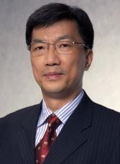
推荐首席科学家：怀进鹏教授
中科院院士，北京航空航天大学教授
研究方向：网络化软件理论与系统
主持的项目
国家杰出青年基金
主持自然科学基金重大项目2项
相关研究领域与学术贡献
网络资源共享与调度，国家技术发明二等奖
主要学术业绩
获1项国家技术发明二等奖，2项国家科技进步二等奖、何梁何利科技奖
授权发明专利28项，发表论文130余篇。

Slide 49
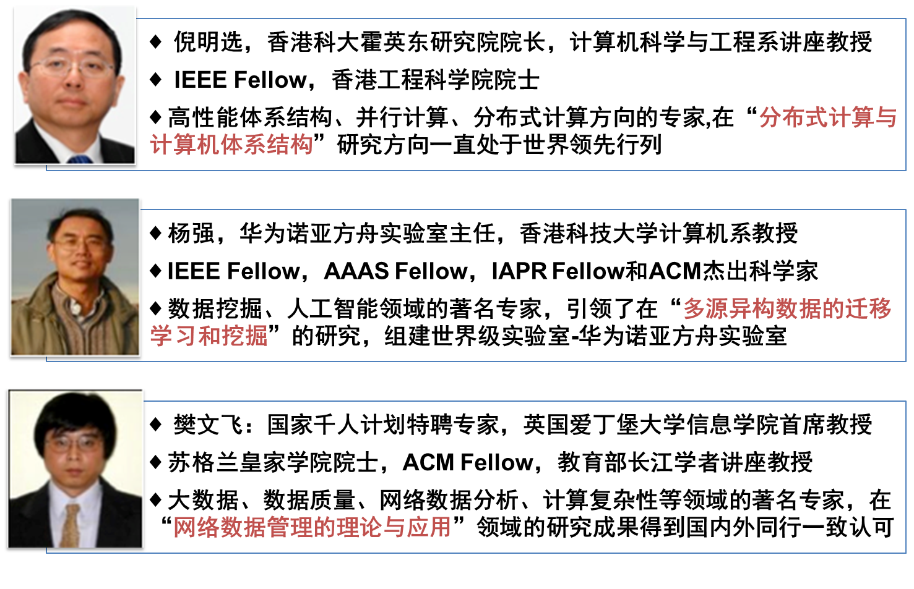
主要学术骨干

Slide 50
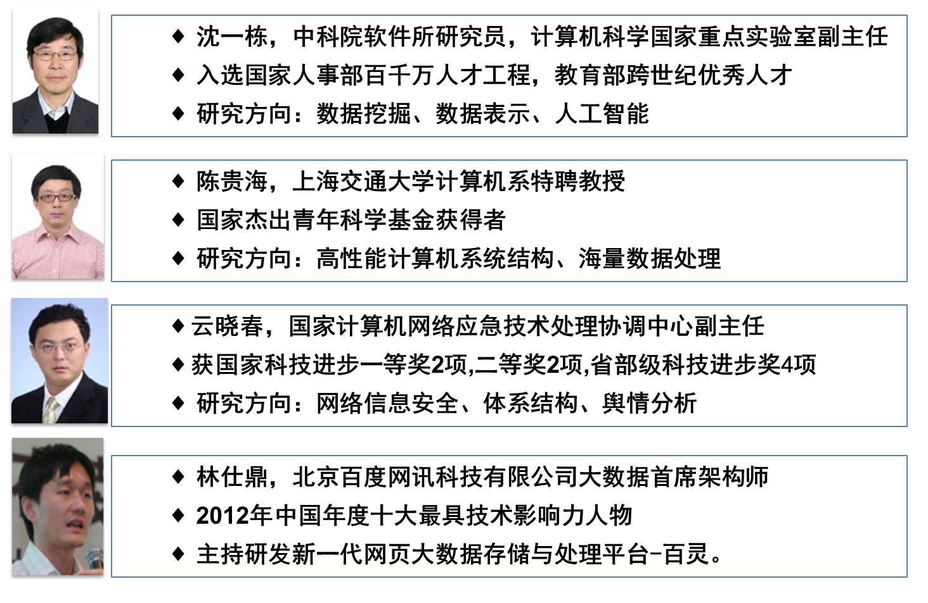
主要学术骨干

Slide 51







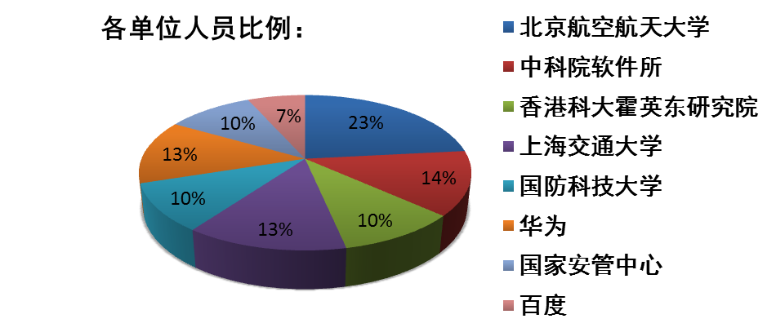
研究队伍构成
人才类型 | 人数
中国科学院院士 | 1
国家“千人计划” 入选者 | 2
长江学者计划讲座/特聘教授 | 1
国家杰出青年基金获得者 | 3
ACM Fellow | 1
IEEE Fellow | 2
海外杰出青年基金 | 1

Slide 52
工作基础：科研条件
国家重点实验室(5个)
国家级重点学科(3个)
软件开发环境国家重点实验室
虚拟现实技术与系统国家重点实验室
并行与分布处理国防科技重点实验室
计算机科学国家重点实验室
区域光纤通信网与新型光纤通信系统国家重点实验室
北京航空航天大学（计算机科学与技术）
国防科技大学（计算机科学与技术）
上海交通大学（计算机科学与技术）
博士后流动站(4个)
北京航空航天大学
国防科技大学
中科院软件所
上海交通大学
国家级工程技术中心(2个)
基础软件国家工程研究中心
信息内容分析技术国家工程中心

Slide 53
工作基础：研究积累－可计算
“网络数据管理的理论与应用”的研究成果获得多项国际奖项
VLDB(2010)、ICDE(2007)最佳论文
PODS(十年最佳奖)、罗杰·尼达姆奖(英国计算机最高奖)
“大规模社交网络数据分析算法”
发表在：SIGMOD(2009-2013)，PODS(2009-2012), VLDB(2009-2013)，TODS(2009-2013)
“大数据下易解查询复杂类及其完全问题”
发表在VLDB(2013)，审稿人指出该工作的意义： The paper is going to start a new line of research and products.

Slide 54
工作基础：研究积累－可表示
中科院软件所团队获得国家自然科学基金委“创新研究群体”(2005-2010)
在数据表示、度量研究方面有深厚的研究积累：
鲁棒非负矩阵分解的数据表示方法:ICDM(2010), IJCAI(2013)
更新式文档自动摘要方法:SDM(2011),TKDE(2013)
语义Web本体集成模型及推理方法: AAAI(2007,2011,2012),IJCAI(2011),ISWC(2009,2011),WWW(2008)
数据可视化研究有较好研究基础：
两次获得IEEE可视分析大会(IEEE Visualization)挑战赛优胜奖(2010,2012)
网络文本可视化分析方法:VAST(2010,2011),TC(2012)

Slide 55
工作基础：研究积累－可操作
香港科技大学、上海交大、国防科大、北航在网络资源管理、分布式体系结构、存储系统、数据挖掘等方面有紧密合作和较好研究优势
多次最佳论文奖:ISCA(1992), ICDCS 2008，KDD(2008),ICDM(2006),CIKM(2011)
数次在数据挖掘相关领域国际比赛中名列前茅: KDD(2004,2005,2011),NOKIA MDC(2012)
承担“网络科研环境综合试验平台”等基金重大项目2项
获2008年国家自然科学二等奖1项，国家科技进步二等奖1项

Slide 56
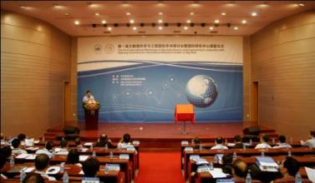
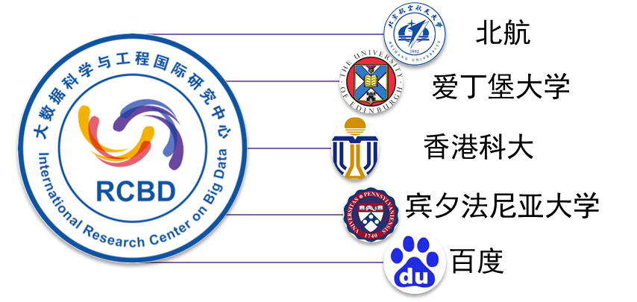
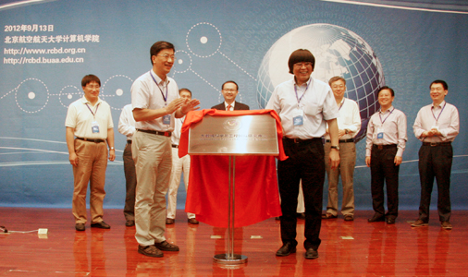


工作基础：国际合作
大数据科学与工程国际研究中心
于2012年9月成立

Slide 57



工作基础：产学研合作
大数据的科学研究，不仅仅需要基础理论的突破，必须由工业界真实大数据作为依托。
10万台服务器
1000PB基础数据
100PB数据更新/天
2亿条微博/天
2千万个媒体文档/天
产
研
学
2012年4月中国云产业联盟（百度、阿里、腾讯、联通等）

Slide 58
经费概算
序号 | 研究任务(课题)名称 | 合计(万) | 专项经费(万)
1 | 大数据的表示、度量与语义理解 | 450 | 450
2 | 大数据的计算复杂性与算法理论 | 500 | 500
3 | 能效优化的大数据分布式系统架构 | 850 | 850
4 | 大数据分析与挖掘处理系统 | 850 | 850
5 | 大数据计算的示范应用 | 850 | 850
累计 |  | 3,500 | 3,500

Slide 59

小结
数据
特征
计算
特征
科学
问题
研究内容
特色创新
5.实验验证及示范应用
应用创新:
微博分析预警系统
百度智能搜索系统
近似性
可表示
4.大数据分析与挖掘处理系统
方法创新:
迁移学习理论
存算联动系统架构
高效挖掘引擎
规模大
增量性
可计算
3.能效优化的分布式系统架构与机制
理论创新:
易解复杂度类
近似算法理论
高效算法
量化表示
变化快
归纳性
可操作
1.多源异构数据
表示,度量与理解
2.大数据计算复杂性理论与算法理论
思路创新:
3I计算特征
种类杂
应用需求
网络信息空间大数据计算的基础研究

Slide 60
谢谢各位专家!

